Slide 1
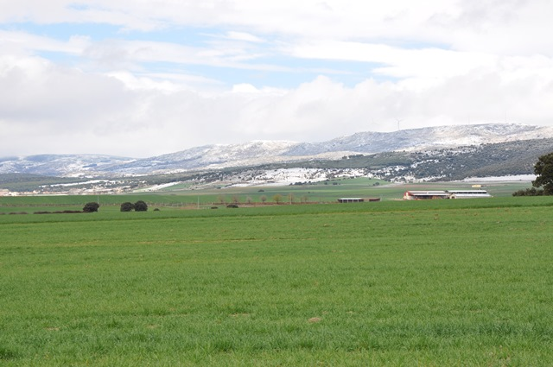
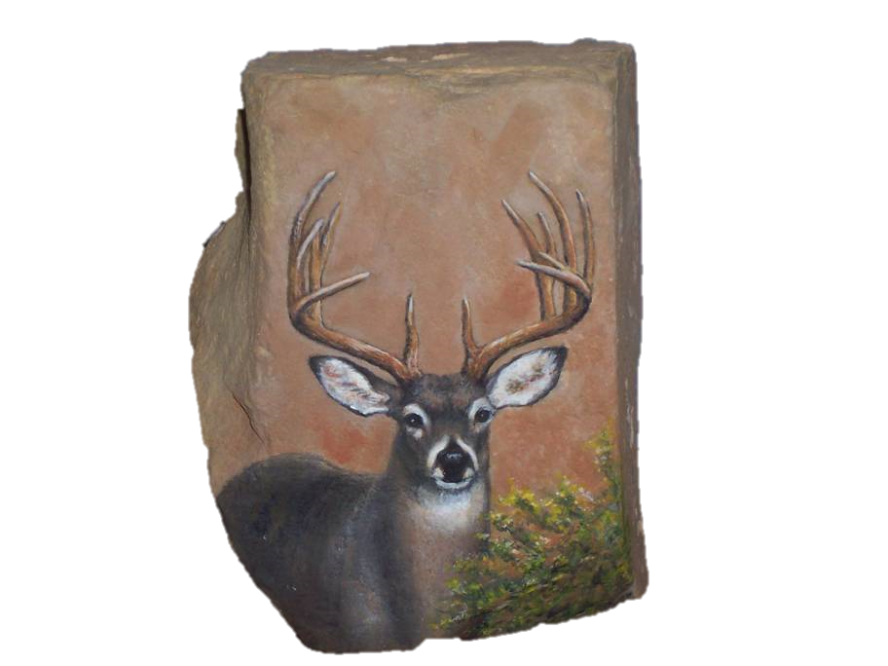

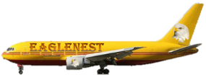

Para presentación MEXICO
Hacer click AQUÏ
Para presentación Mispps
Hacer click en la pantalla
CARGANDO
EL VENADO...
_______________

Slide 2
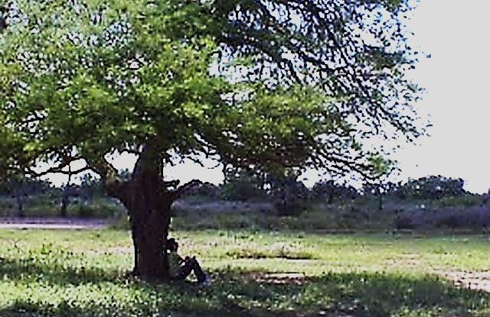
Estaba un hombre
a la orilla del camino
sentado en una piedra,
bajo la sombra
de un frondoso huanacaxtle.
Se le miraba triste,
meditabundo, cabizbajo;
casi, casi
a punto de soltar el llanto.

Slide 3
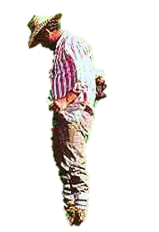
Así lo encontró su compadre
y amigo de toda la vida,
quien acongojado al verlo en tales fachas,
le preguntó el motivo, causa o razón
que ocasionaba que él se encontrara
en situación tan deprimente.
Compadre,
contestó el interpelado,
-¡ Tu comadre !... ¡ Tu comadre !...
Esta noche la mato o la desaparezco,
pero de que se muere, se muere…

Slide 4
No la amuele compadre,
mejor platíqueme,
por qué la quiere matar.
A lo mejor puedo ayudarle
a encontrar una mejor solución.
El compadre, después de limpiarse
sus ojos todos llorosos
y su nariz moquienta,
empezó con su relato.

Slide 5
Mire compadre, sabe que somos
muy pobres y en su humilde casa
la única forma de acompañar
los frijoles es con un pedazo
de carne que tengo que conseguir
yendo de cacería al monte.
Me tengo que ir
con mi escopeta a pasar varios días
de sufrimiento y penalidades…
salvándome de milagro
de los peligros del monte,
esquivando víboras,
al tigre y la onza.

Slide 6
Soportar la terrible comezón
que me producen las guiñas,
garrapatas y piquetes de moscos,
y por si esto fuera poco,
aguantar cómo me cala hasta los huesos
el frío y la soledad de las noches.
Luego, por fin, si la suerte me socorre y logro cazar un venado,
todavía tengo que cargarlo hasta el rancho
y subir la cuesta de la loma donde está mi casa…
Todavía no alcanzo resuello
cuando aparece mi señora
con el cuchillo en la mano
e inmediatamente…
empieza a repartir el venado
entre vecinos y familiares.

Slide 7
Que una pierna pa' doña Juana,
que otra pa' doña Cleo,
que este lomito pa' mi mamá,
que esto pa'llá, Que esto pa'cá
y a los dos o tres días
allí va tu tonto otra vez de cacería.
¡ Pero ya me cansé y esta noche
mínimo las desmechoneo !
El compadre de aquél
iracundo desdichado,
después de meditar un momento
le dio la solución:
compadre, invite a su mujer
a cargar el venado.
¿¡ Qué !?

Slide 8
Sí, sí.
Mire, no más no le diga
las maltratizas que se pone
para cargar el venado.
Mejor píntesela bonito.
No le hable de las espinas
ni los peligros…
ni del frío ni el calor.

Slide 9
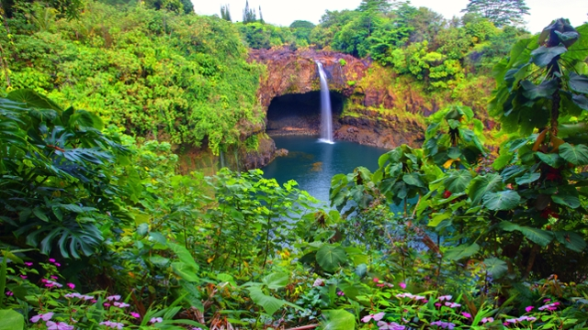
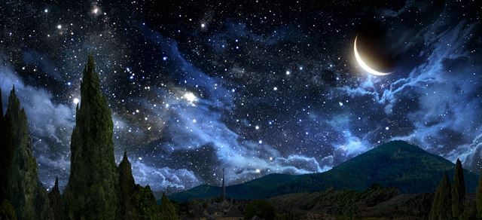
Dile que la invitas
para que disfrute
de los bellos paisajes,
del esplendor de las estrellas
que lo cobijan en la noche,

Slide 10
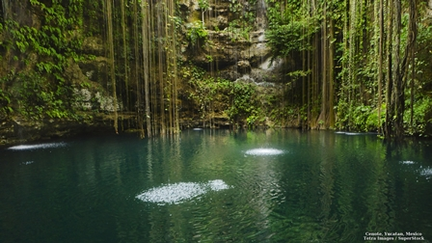
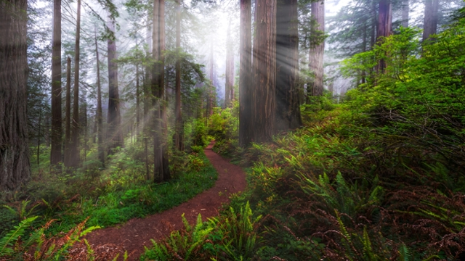
de los manantiales cristalinos
que reflejarían románticamente
sus imágenes,
de sus exquisitas aguas,
del aire fresco del monte,
lleno de oxígeno,

Slide 11
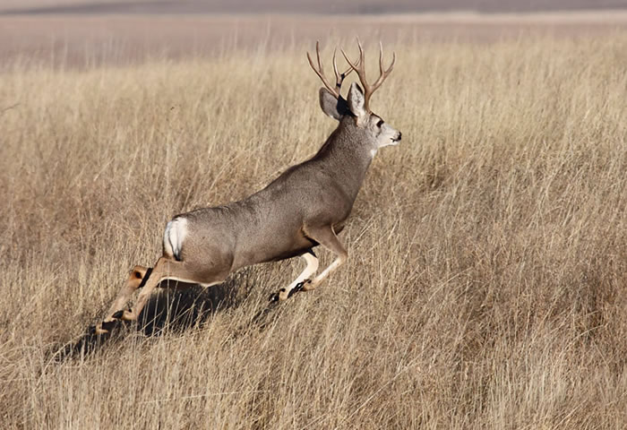
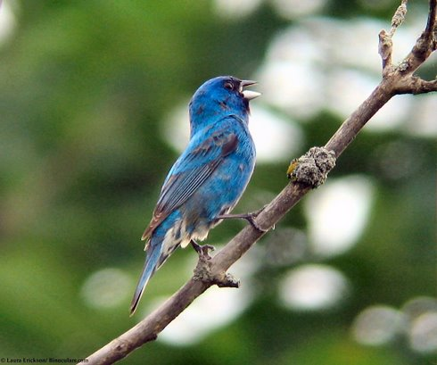

de la graciosa manera
en que camina el venado,
como si fuera un bailarín de ballet,
de el dulce canto de los grillos
y los pajarillos silvestres… en fin...

Slide 12
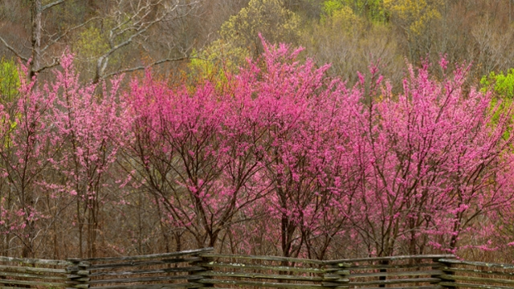
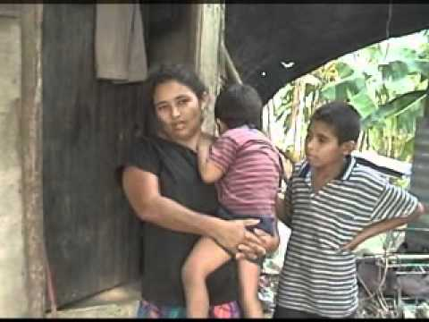
El compadre siguió el consejo y...
Por supuesto la convenció.

Slide 13
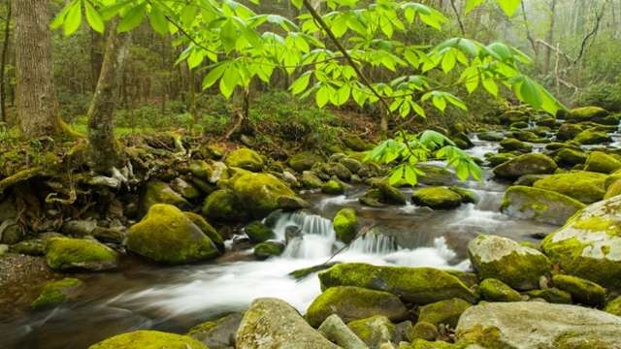
La mujer, entusiasmada, se fue con la falda larga hasta el tobillo,
al cruzar el primer "aguamal" se redujo a minifalda
porque la prenda quedó desgarrada entre las púas.
La blusa le quedó
toda razgada,
el calzado se le rompió
por los difíciles caminos,
las piedras y las espinas
la hicieron sangrar.
Las "guiñas" y "guachaporis" los traía por todo el cuerpo…
El sol le quemó la piel.

Slide 14
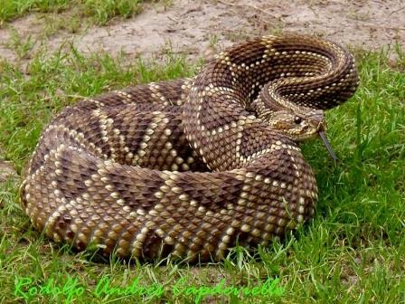
El pelo se le maltrató:
le quedó tieso y desparramado como estropajo.
Las manos le quedaron encallecidas
al abrirse paso
entre el espeso monte.
Toda chamagosa,
estuvo a punto de sufrir un infarto
al toparse con una enorme víbora.
Muerta de hambre,
su imagen parecía sacada de un cuento de ultratumba.

Slide 15
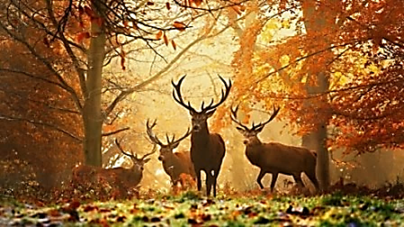
Por fin, después de tantos martirios, un día encontraron al venado.
Ella tuvo que contener el aliento y el hombre sigiloso,
con la astucia y agilidad de un gato, se acercó a su presa,
y con la mirada de un lince localizó el blanco
justo para liquidar al escurridizo animal.

Slide 16
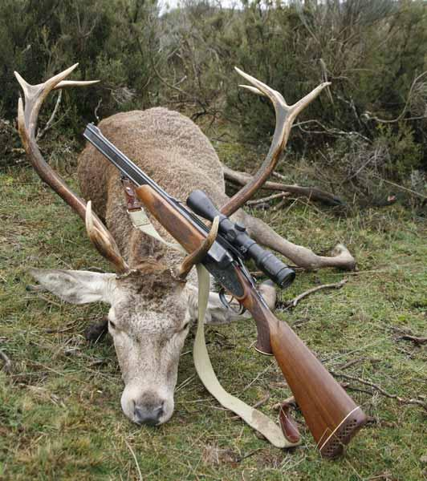
¡ Bang !
Y el venado había muerto.
La mujer no cabía de júbilo
pensando que su sufrimiento
había terminado,
pero no era así.

Slide 17
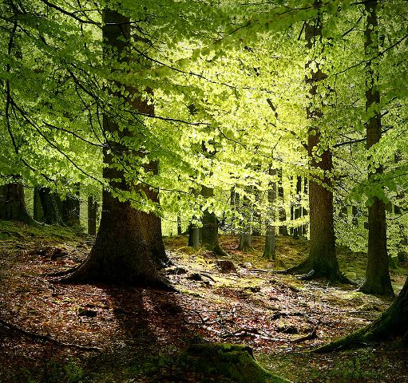
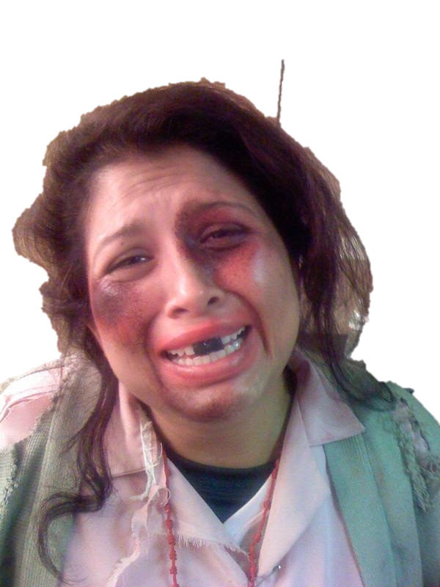
Ahora, mi amor,
quiero que cargues el venado
para que veas lo bonito
que se siente
le dijo el hombre,
masticando rabiosamente
cada una de sus palabras.
La mujer
casi se desmaya
ante la desconocida
mirada asesina
de su marido,
pero ante la desesperación por regresar a su hogar
no tuvo aliento ni para replicar y cargó el venado hasta su casa
cruzando veredas y montañas.

Slide 18
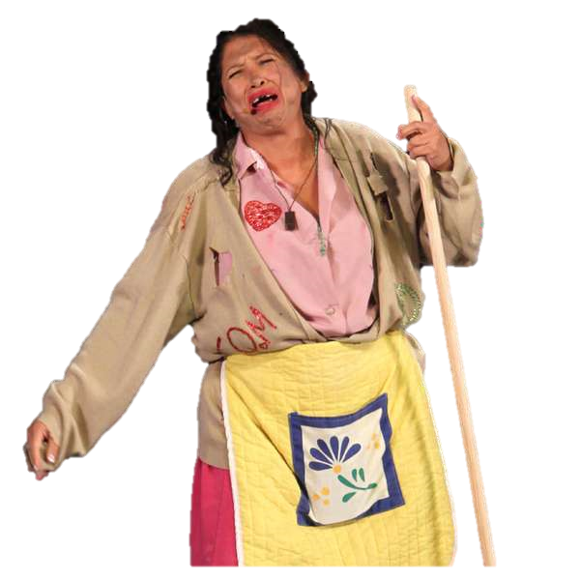
Despatolada,
con las piernas abiertas,
jadeando y casi muerta,
a punto de tronarle el corazón,
llegó y depositó el animal
en la sala de su casa.

Slide 19
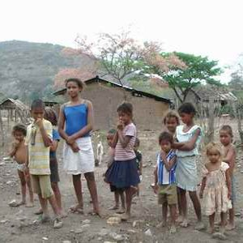
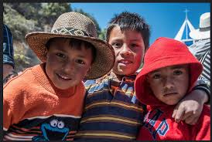
Los niños y sus amiguitos,
hijos de los vecinos,
salieron a recibir a sus papás cazadores
y acostumbrados a la repartición,
le dijeron a su mamá con alegría:
Mamá, apúrate a repartir
el venado porque la mamá de Pepito
ya está desesperada.
¿Qué pedazo le llevo a mi tía?,
le dijo otro.

Slide 20
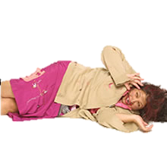
La señora, tirada en el piso, hizo un esfuerzo sobrehumano
para levantar la cabeza
y con los ojos inyectados de sangre volteó a ver a los niños
y agarrando aire
hasta por las orejas,
les gritó:
¡¡¡ Este venado no me lo toca NADIEEEE !!!
y tú Pepito, ve y dile a tu mamá que vaya mucho a CHIiiiiiHUAHUA…
por su venado.

Slide 21
REFLEXIÓN

Slide 22
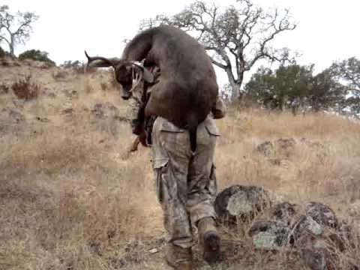
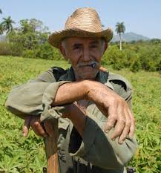
Para valorar el esfuerzo ajeno
y respetar en su real dimensión
el trabajo de los demás,
todos debemos aprender a
"cargar el venado".
La experiencia adquirida con el paso de los años nos ha enseñado
Sólo se valora aquello que se ha adquirido
como resultado de nuestro trabajo,
que solo cuidamos aquello
que nos ha costado esfuerzo, sudor y sacrificio

Slide 23

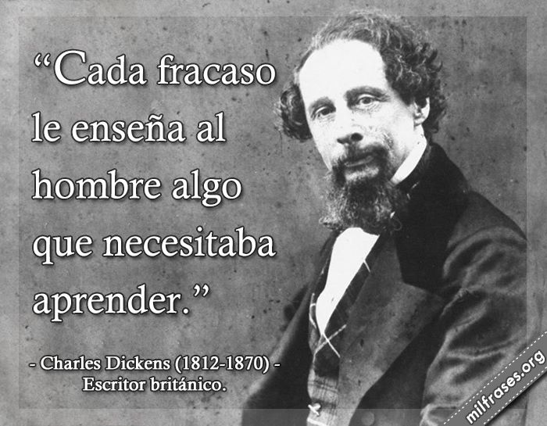

Slide 24

Imágenes y Texto :
Recibido por Email
Música:
El encuentro
Interprete:
Marchetti Gianni
Edición:
Eaglenest
Duración :
11 minutos
39 segundos
Pasenla Bien
__________________
Hasta la vista
au revoir
auf wiedersehen
Chao
emiliomaguilar@hotmail.com

Slide 25
Estaba un hombre
a la orilla del camino
sentado en una piedra,
bajo la sombra
de un frondoso huanacaxtle.
Se le miraba triste,
meditabundo, cabizbajo;
casi, casi
a punto de soltar el llanto.

Slide 26
Así lo encontró su compadre
y amigo de toda la vida,
quien acongojado al verlo en tales fachas,
le preguntó el motivo, causa o razón
que ocasionaba que él se encontrara
en situación tan deprimente.
Compadre,
contestó el interpelado,
-¡ Tu comadre !... ¡ Tu comadre !...
Esta noche la mato o la desaparezco,
pero de que se muere, se muere…

Slide 27
No la amuele compadre,
mejor platíqueme,
por qué la quiere matar.
A lo mejor puedo ayudarle
a encontrar una mejor solución.
El compadre, después de limpiarse
sus ojos todos llorosos
y su nariz moquienta,
empezó con su relato.

Slide 28
Mire compadre, sabe que somos
muy pobres y en su humilde casa
la única forma de acompañar
los frijoles es con un pedazo
de carne que tengo que conseguir
yendo de cacería al monte.
Me tengo que ir
con mi escopeta, pasar varios días
de sufrimiento y penalidades…
salvándome de milagro
de los peligros del monte,
esquivando víboras,
al tigre y la onza.

Slide 29
Soportar la terrible comezón
que me producen las guiñas,
garrapatas y piquetes de moscos,
y por si esto fuera poco,
aguantar cómo me cala hasta los huesos
el frío y la soledad de las noches.
Luego, por fin, si la suerte me socorre y logro cazar un venado,
todavía tengo que cargarlo hasta el rancho
y subir la cuesta de la loma donde está mi casa…
Todavía no alcanzo resuello
cuando aparece mi señora
con el cuchillo en la mano
e inmediatamente…
empieza a repartir el venado
entre vecinos y familiares.

Slide 30
Que una pierna pa' doña Juana,
que otra pa' doña Cleo,
que este lomito pa' mi mamá,
que esto pa'llá, Que esto pa'cá
y a los dos o tres días
allí va tu tonto otra vez de cacería.
¡ Pero ya me cansé y esta noche
mínimo las desmechoneo !
El compadre de aquél
iracundo desdichado,
después de meditar un momento
le dio la solución:
Invite a su mujer
a cargar el venado.
¿¡ Qué !?

Slide 31
Sí, sí.
Mire, no más no le diga
las maltratizas que se pone
para cargar el venado.
Mejor píntesela bonito.
No le hable de las espinas
ni los peligros…
ni del frío ni el calor.

Slide 32
Dile que la invitas
para que disfrute
de los bellos paisajes,
del esplendor de las estrellas
que lo cobijan en la noche,

Slide 33
de los manantiales cristalinos
que reflejarían románticamente
sus imágenes,
de sus exquisitas aguas,
del aire fresco del monte,
lleno de oxígeno,

Slide 34
de la graciosa manera
en que camina el venado,
como si fuera un bailarín de ballet,
de el dulce canto de los grillos
y los pajarillos silvestres… en fin...

Slide 35
El compadre siguió el consejo y...
Por supuesto la convenció.

Slide 36
La mujer, entusiasmada, se fue con la falda larga hasta el tobillo,
al cruzar el primer "aguamal" se redujo a minifalda
porque la prenda quedó desgarrada entre las púas.
La blusa le quedó
toda razgada,
el calzado se le rompió
por los difíciles caminos,
las piedras y las espinas
la hicieron sangrar.
Las "guiñas" y "guachaporis" los traía por todo el cuerpo…
El sol le quemó la piel.

Slide 37
El pelo se le maltrató:
le quedó tieso y desparramado como estropajo.
Las manos le quedaron encallecidas
al abrirse paso entre el espeso monte.
Toda chamagosa,
estuvo a punto de sufrir un infarto
al toparse con una enorme víbora.
Muerta de hambre,
su imagen parecía sacada de un cuento de ultratumba.

Slide 38
Por fin, después de tantos martirios, un día encontraron al venado.
Ella tuvo que contener el aliento y el hombre sigiloso,
con la astucia y agilidad de un gato, se acercó a su presa,
y con la mirada de un lince localizó el blanco
justo para liquidar al escurridizo animal.

Slide 39
¡ Bang !
Y el venado había muerto.
La mujer no cabía de júbilo
pensando que su sufrimiento
había terminado,
pero no era así.

Slide 40
Ahora, mi amor,
quiero que cargues el venado
para que veas lo bonito
que se siente
le dijo el hombre,
masticando rabiosamente
cada una de sus palabras.
La mujer
casi se desmaya
ante la desconocida
mirada asesina
de su marido,
pero ante la desesperación por regresar a su hogar
no tuvo aliento ni para replicar y cargó el venado hasta su casa
cruzando veredas y montañas.

Slide 41
Despatolada,
con las piernas abiertas,
jadeando y casi muerta,
a punto de tronarle el corazón,
llegó y depositó el animal
en la sala de su casa.

Slide 42
Los niños y sus amiguitos,
hijos de los vecinos,
salieron a recibir a sus papás cazadores
y acostumbrados a la repartición,
le dijeron a su mamá con alegría:
Mamá, apúrate a repartir
el venado porque la mamá de Pepito
ya está desesperada.
¿Qué pedazo le llevo a mi tía?,
le dijo otro.

Slide 43
La señora, tirada en el piso, hizo un esfuerzo sobrehumano
para levantar la cabeza
y con los ojos inyectados de sangre volteó a ver a los niños
y agarrando aire
hasta por las orejas,
les gritó:
¡¡¡ Este venado no me lo toca NADIEEEE !!!
y tú Pepito, ve y dile a tu mamá que vaya mucho a CHIiiiiiHUAHUA…
por su venado.

Slide 44
REFLEXIÓN

Slide 45
Para valorar el esfuerzo ajeno
y respetar en su real dimensión
el trabajo de los demás,
todos debemos aprender a
"cargar el venado".
La experiencia adquirida con el paso de los años nos ha enseñado
Sólo se valora aquello que se ha adquirido
como resultado de nuestro trabajo…
que solo cuidamos aquello
que nos ha costado esfuerzo, sudor y sacrificio

Slide 46
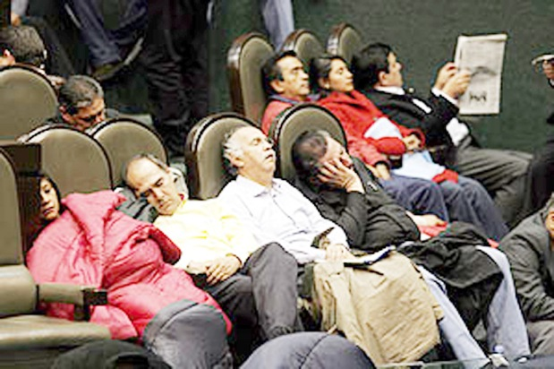
Que pasaría si a la clase “Política Mexicana” y demás lideres charros,
se les obligase a vivir en el México en que vive la mayoría de los mexicanos,
con prestaciones que establece la Ley Federal del Trabajo,
con salarios mensuales promedio con los que vive
un profesionista promedio, es decir 8,000 pesos / mes,
creo que bien valdría la pena
invitarlos a
“Cargar el Venado
de los Impuestos”
Ya que tan solo el 10%
de la población
de este hermoso país,
paga sus impuestos

Slide 47

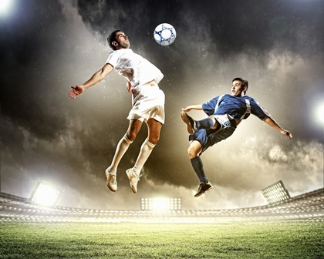

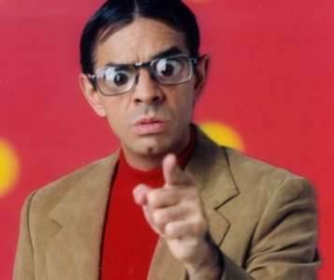
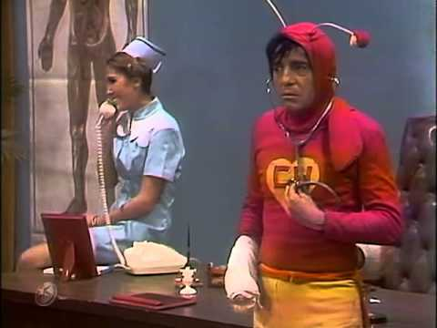
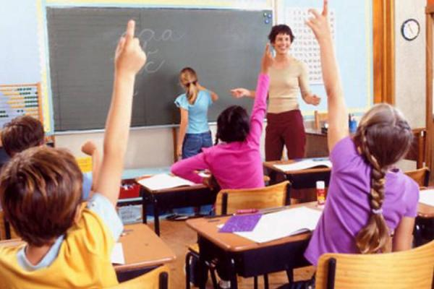
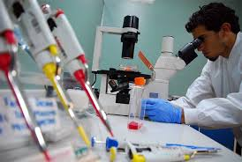
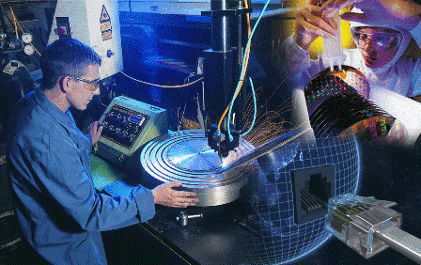
'Pobre México nuestro… tan cerca del fútbol, Telenovelas,
y demás distracciones baratas’,
y tan lejos de la educación, instrucción y de la ciencia'.

Slide 48

Este tipo de correos deberían ser cadenas interminables
y darle la vuelta al mundo varias veces
hasta que la Clase Política Mexicana, entienda el mensaje..

Slide 49
Si no reenvías esto tal vez no pase nada,
pero si lo mandas tal vez pase
lo que todos los mexicanos queremos...
Salir del hoyo.
¡ Apoyemos a México !
Nos necesita o mejor dicho, nos necesitamos todos.

Slide 50
¡ Por un correo electrónico
con cadenas inteligentes !

Slide 51
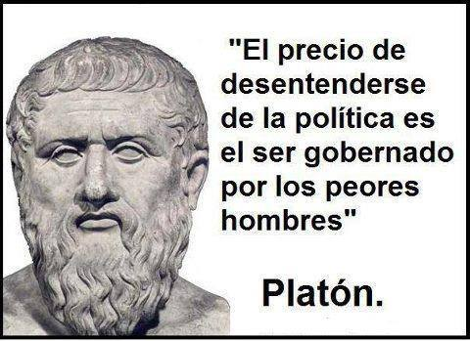

Slide 52
Imágenes y Texto :
Recibido por Email
Música:
Alma jarocha
Interprete:
Toña La Negra
Edición:
Eaglenest
Duración :
13 minutos
50 segundos
Pasenla Bien
_________________
Hasta la vista
au revoir
auf wiedersehen
Chao
emiliomaguilar@hotmail.com

Slide 53







12:00
.
¿Te ha gustado?
Puedes ver más entrando
Aquí
Además puedes recibir powerpoints en tu correo electrónico suscribiéndote aquí:

